Slide 1
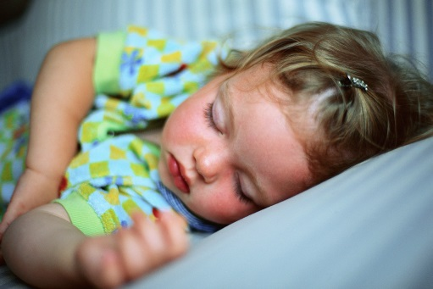
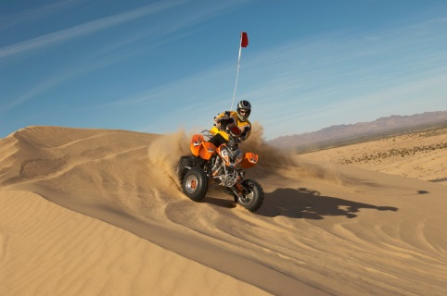
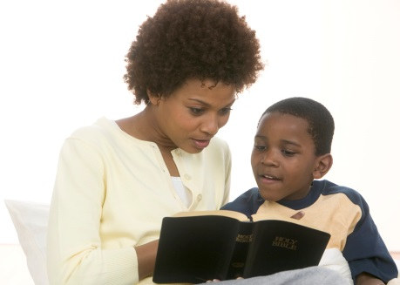
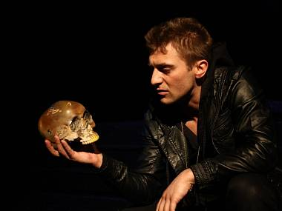
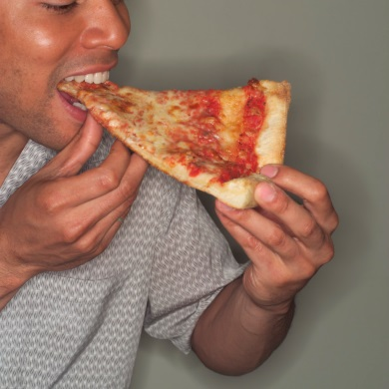
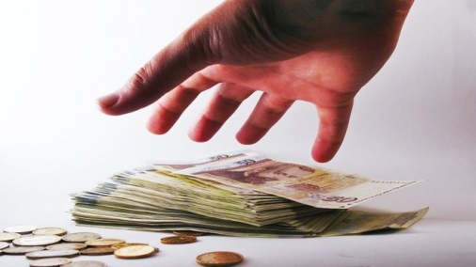
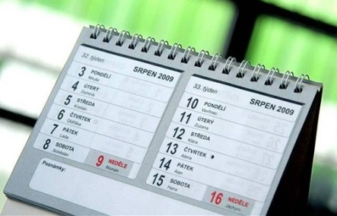
7.1 Unregelmäßige Verben + Hilfsverben
Elektronická učebnice - II. stupeň Základní škola Děčín VI, Na Stráni 879/2 – příspěvková organizace Německý jazyk
FAHREN
SCHLAFEN
SEIN
LESEN
WERDEN
HEIßEN
ESSEN
HABEN
Autor: Mgr. Alena Horová

Slide 2
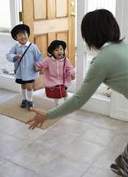
7.2 Was weißt du schon?
Elektronická učebnice - II. stupeň Základní škola Děčín VI, Na Stráni 879/2 – příspěvková organizace Německý jazyk
regelmäßige Verben
= pravidelná slovesa časujeme v přítomném
čase podle ustáleného vzoru
sloveso přijímá ke kořeni výše uvedené koncovky
→ kořen vzniká odtržením koncovky –en / -n
POZOR!!! Pokud kořen končí na –d, -t, -chn,
vkládáme před koncovku -e-.
KOMMEN – přijít, přicházet
OSOBA | URČITÝ TV. | OSOBA | URČITÝ TV.
ich | komme | wir | kommen
du | kommst | ihr | kommt
er, sie, es | kommt | sie, Sie | kommen
ARBEITEN = pracovat
OSOBA | URČITÝ TV. | OSOBA | URČITÝ TV.
ich | arbeite | wir | arbeiten
du | arbeitest | ihr | arbeitet
er, sie, es | arbeitet | sie, Sie | arbeiten
KOMMEN
ARBEITEN

Slide 3
7.3 Was Neues erfahren wir?
Elektronická učebnice - II. stupeň Základní škola Děčín VI, Na Stráni 879/2 – příspěvková organizace Německý jazyk
SEIN = být
OSOBA | URČITÝ TV. | OSOBA | URČITÝ TV.
ich | bin | wir | sind
du | bist | ihr | seid
er, sie, es | ist | sie, Sie | sind
Unregelmäßige Verben – Hilfsverben
pomocná slovesa se velmi často podílí na tvoření
některých slovesných tvarů
(např. budoucí a minulý čas)
→ musíme je velmi dobře ovládat
patří mezi tzv. nepravidelná slovesa → mají
nepravidelné časování (třeba se je naučit zpaměti).
HABEN = mít, vlastnit
OSOBA | URČITÝ TV. | OSOBA | URČITÝ TV.
ich | habe | wir | haben
du | hast | ihr | habt
er, sie, es | hat | sie, Sie | haben
SEIN
WERDEN = stát se
OSOBA | URČITÝ TV. | OSOBA | URČITÝ TV.
ich | werde | wir | werden
du | wirst | ihr | werdet
er, sie, es | wird | sie, Sie | werden

Slide 4
7.4 Welche neue Termine erlernen wir?
Elektronická učebnice - II. stupeň Základní škola Děčín VI, Na Stráni 879/2 – příspěvková organizace Německý jazyk
SCHLAFEN = spát
OSOBA | URČITÝ TV. | OSOBA | URČITÝ TV.
ich | schlafe | wir | schlafen
du | schläfst | ihr | schlaft
er, sie, es | schläft | sie, Sie | schlafen
Další často užívaná nepravidelná slovesa
= nepravidelná slovesa tvoří přítomný čas stejně jako
prav. slovesa pomocí koncovek → u některých dochází
ke změně kmenové souhlásky ve 2. a 3. osobě j. čís.
ESSEN = jíst
OSOBA | URČITÝ TV. | OSOBA | URČITÝ TV.
ich | esse | wir | essen
du | isst | ihr | esst
er, sie, es | isst | sie, Sie | essen
HEIßEN = jmenovat se
OSOBA | URČITÝ TV. | OSOBA | URČITÝ TV.
ich | heiße | wir | heißen
du | heißt | ihr | heißt
er, sie, es | heißt | sie, Sie | heißen
FAHREN = jet, jezdit, vést, řídit
OSOBA | URČITÝ TV. | OSOBA | URČITÝ TV.
ich | fahre | wir | fahren
du | fährst | ihr | fahrt
er, sie, es | fährt | sie, Sie | fahren
LESEN = číst
OSOBA | URČITÝ TV. | OSOBA | URČITÝ TV.
ich | lese | wir | lesen
du | liest | ihr | lest
er, sie, es | liest | sie, Sie | lesen

Slide 5
7.5 Was merkt ihr euch?
Elektronická učebnice - II. stupeň Základní škola Děčín VI, Na Stráni 879/2 – příspěvková organizace Německý jazyk
Ergänze / Doplň:
SEIN = být
OSOBA | URČITÝ TV. | OSOBA | URČITÝ TV.
ich |  | wir
du |  | ihr
er, sie, es |  | sie, Sie
Übersetz mal / Přelož:
vy se jmenujete, my jsme, já mám, oni se stanou, vy jíte, oni jedou, já jím, my řídíme, ty se jmenuješ, on čte, vy máte, ona se stane, oni čtou, vy jedete
ihr heißt, wir sind, ich habe, sie werden,
ihr esst, sie fahren, ich esse, wir fahren,
du heißt, er liest, ihr habt, sie wird, sie lesen, ihr fahrt
HABEN = mít, vlastnit
OSOBA | URČITÝ TV. | OSOBA | URČITÝ TV.
ich |  | wir
du |  | ihr
er, sie, es |  | sie, Sie
Jsem hezký a hodný.
Jeho tatínek je mladý.
Naše teta má psa a kočku.
Honza se stane učitelem.
Jíme chleba s máslem.
Jmenuji se Petra a ona se jmenuje Jana.
Čteme rádi.
To dítě spí doma.
Ich bin schön und brav.
Sein Vater ist jung.
Unsere Tante hat einen Hund und eine Katze.
Honza wird Lehrer.
Wir essen Butterbrot.
Ich heiße Petra und sie heißt Jana.
Wir lesen gern.
Das Kind schläft zu Hause.
WERDEN = stát se
OSOBA | URČITÝ TV. | OSOBA | URČITÝ TV.
ich |  | wir
du |  | ihr
er, sie, es |  | sie, Sie

Slide 6
7.6 Etwas zusätzlich für geschickte Schüler
Elektronická učebnice - II. stupeň Základní škola Děčín VI, Na Stráni 879/2 – příspěvková organizace Německý jazyk
SEIN = být
OSOBA | URČITÝ TV. | OSOBA | URČITÝ TV.
ich | war | wir | waren
du | warst | ihr | wart
er, sie, es | war | sie, Sie | waren
HABEN = mít, vlastnit
OSOBA | URČITÝ TV. | OSOBA | URČITÝ TV.
ich | hatte | wir | hatten
du | hattest | ihr | hattet
er, sie, es | hatte | sie, Sie | hatten
WERDEN = stát se
OSOBA | URČITÝ TV. | OSOBA | URČITÝ TV.
ich | wurde | wir | wurden
du | wurdest | ihr | wurdet
er, sie, es | wurde | sie, Sie | wurden
Übersetz mal / Přelož:
Stal se učitelem.
Měla tvojí kabelku.
Moje maminka byla v Praze.
Měli jsme dvě obyčejné tužky.
Byli tam s naší učitelkou.
Měl jsi štěstí.
Můj táta byl dnes večer doma.
Vaše babička byla velmi stará.
Kontrolier mal / Kontroluj si:
Er wurde Lehrer.
Sie hatte deine Handtasche.
Meine Mutti war in Prag.
Wir hatten zwei Bleistifte.
Sie waren dort mit unserer Lehrerin.
Du hattest Glück.
Mein Vater war heute Abend zu Hause.
Euere Oma war sehr alt.
Präteritum / Čas souminulý:
= jeden ze třech minulých časů v NJ
označuje děj, který již proběhl
používáme ho především při vyprávění

Slide 7
Elektronická učebnice - II. stupeň Základní škola Děčín VI, Na Stráni 879/2 – příspěvková organizace Německý jazyk
7.7 CLIL
TO BE
TO BE
OSOBA | URČITÝ TV. | OSOBA | URČITÝ TV.
I | am | we | are
you | are | you | are
he, she, it | is | they | are
TO HAVE GOT
TO HAVE GOT
OSOBA | URČITÝ TV. | OSOBA | URČITÝ TV.
I | have got | we | have got
you | have got | you | have got
he, she, it | has got | they | have got

Slide 8
7.8 Test
Elektronická učebnice - II. stupeň Základní škola Děčín VI, Na Stráni 879/2 – příspěvková organizace Německý jazyk
Najdi správný ekvivalent pro daný výraz: my jsme wir haben wir sind du bist Sie /sie sind | Najdi správný ekvivalent pro dané slovní spojení: vy jíte ihr isst ich esse ihr esst du heißt
Najdi správný ekvivalent pro daný výraz: on se stane wir werden wir sind er wird wir sind | 4. Najdi správný infinitiv pro dané slovní spojení: er heißt werden wir sind heißen haben
Správné odpovědi:
b
c
c
c
Test na známku

Slide 9
Elektronická učebnice - II. stupeň Základní škola Děčín VI, Na Stráni 879/2 – příspěvková organizace Německý jazyk
7.9 Gebrauchtene Quelle und Zitation
Obrázky z databáze klipart (slide 1)
http://g.denik.cz/45/e9/pejchal_hamlet_vcd_pce_denik-380.jpg (slide 1,3,7)
http://www.topzine.cz/wp-content/uploads/2012/05/ruka-chnapajici-po-penezich.jpg (slide 1,7)
http://i.idnes.cz/09/073/cl6/JB2c935e_kalendar.jpg (slide 1)
http://www.visualphotos.com/photo/2x3264313/kids_coming_home_from_school_42-17840064.jpg (slide 2)
http://www.zmenyklimatu.estranky.cz/img/picture/1378/uklid.gif (slide 2)

Slide 10
Elektronická učebnice - II. stupeň Základní škola Děčín VI, Na Stráni 879/2 – příspěvková organizace Německý jazyk
7.10 Annotation
Autor | Mgr. Alena Horová
Období | 01 – 06/2013
Ročník | 7. - 9. ročník
Klíčová slova | Nepravidelné sloveso, pomocné sloveso, časování
Anotace | Prezentace popisující problematiku nepravidelných a pomocných sloves.

